Slide 1
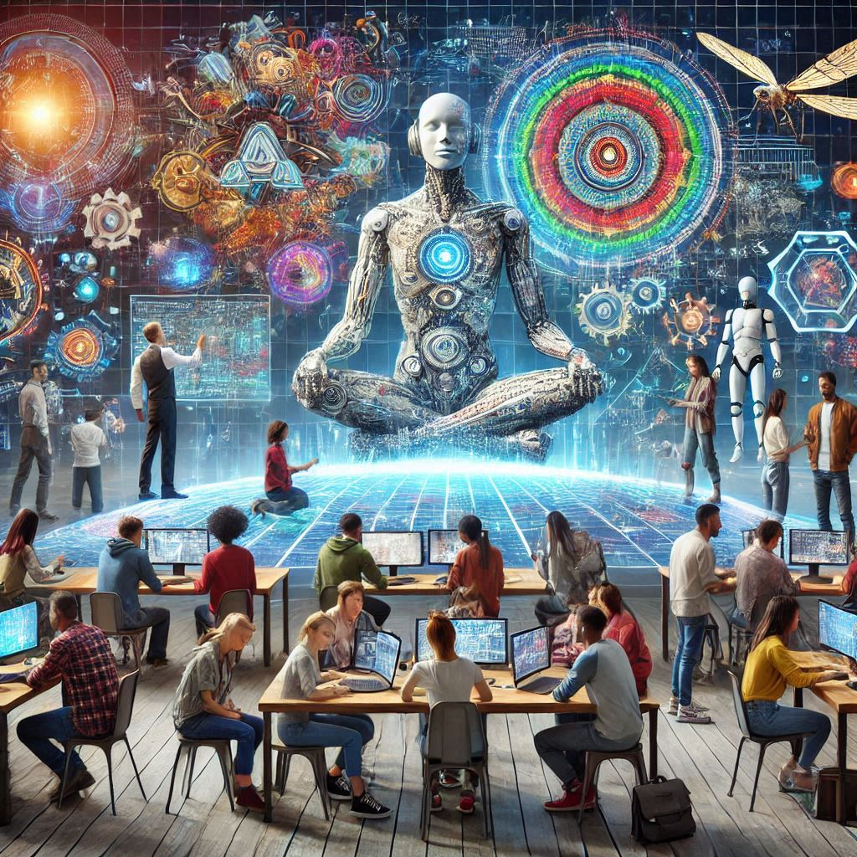
A Revolução das IA's Generativas: Transformando o Futuro com Inteligência Artificial

Slide 2
Introdução
Estamos vivendo em um momento revolucionário onde as Inteligências Artificiais Generativas, como ChatGPT, MidJourney e DALL-E, estão transformando diversas áreas da nossa sociedade. Mas o que exatamente são IA's generativas?
Elas são sistemas deaprendizado profundo capazes de criar textos, imagens, músicas, e até mesmocódigos de programação. Este e-book vai explorar como essas tecnologias podem transformar tanto a área tecnológica quanto educacional, com exemplos práticos do dia a dia.

Slide 3
Capítulo 1: Como IA's generativas estão transformando a tecnologia

Slide 4
Automação Criativa: Empresas estão utilizando IA's para gerar designs de produtos, criar campanhas publicitárias e até escrever roteiros de filmes.
Inovação em Desenvolvimento: Desenvolvedores estão usando IA para acelerar a criação de softwares e corrigir códigos mais rapidamente, tornando o processo mais eficiente.
Exemplo Prático: Imagine um designer que precisa criar um logotipo. Com IA, ele pode gerar dezenas de opções em poucos minutos e personalizá-las conforme necessário.

Slide 5
Capítulo 2: O impacto das IA's generativas na educação

Slide 6
Personalização do Ensino: Com IA's, é possível criar materiais educativos sob medida para cada estudante, ajudando no aprendizado de forma mais eficaz.
Tradução e Inclusão: IA's podem traduzir conteúdos instantaneamente, tornando o conhecimento acessível para pessoas de diferentes idiomas.
Exemplo Prático: Um professor pode usar IA para criar atividades interativas ou simular experiências de laboratório sem sair da sala de aula.

Slide 7
Capítulo 3: Desafios e Ética no uso de IA's generativas

Slide 8
Viés e Responsabilidade: IA's podem refletir preconceitos existentes nos dados utilizados para treiná-las, por isso é crucial revisar e refinar seus resultados.
Uso Consciente: Precisamos garantir que essas ferramentas sejam utilizadas para o bem comum e não para manipulação ou desinformação.
Exemplo Prático: Regulamentar o uso de IA para evitar fake news ou plágio em larga escala.

Slide 9
Conclusão
As IA's generativas estão nos proporcionando um vislumbre de um futuro mais criativo e acessível, mas com grandes poderes vêm grandes responsabilidades.
Ao mesmo tempo que transformam setores inteiros, como tecnologia e educação, também demandam um uso ético e equilibrado. Este é o momento de explorarmos suas possibilidades e moldarmos um futuro melhor para todos.

